Slide 1
Escuela Normal Superior Santiago de Tunja
Resultados saber 11
2023
ICFES.
Esther Torres Cruz. Coordinadora Académica

Slide 2
Escala Nacional Saber 11 Interpretación de Resultados 2021
Puntaje global
Puntaje por áreas
De 0 a 500
De 0 a 100

Slide 3
Número de estudiantes evaluados 2023
Nivel
Nombre
Evaluados 2021
Nacional
Colombia
507,409
Departamental
Boyacá
15.552
Municipal
Tunja
2471
Institucional
ENSST
235

Slide 4
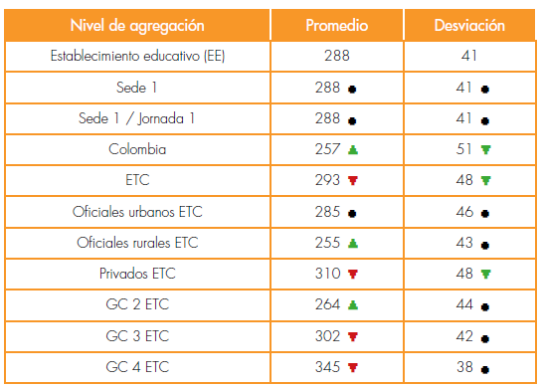
Promedio del puntaje global y de Nivel de agregación Colombia Promedio 257 ▲ Desviación 51 • ET 293 48 Oficiales urbanos ET 285vados ET 310 • 48 • GC 2 ET 264 ▲ 44 ▲ GC 3 ET 302 • 42 ▲ GC 4 ET 345 ▼ 38 ▲ sestándar PROM
DESEMPEÑO GLOBAL

Slide 5
Escuela Normal Superior Santiago de Tunja Promedios Saber 11 - 2023

Slide 6
COMPARATIVOS PROMEDIOS ENSST 2019 – 2020 – 2021-2022 - 2023

Slide 7
TENDENCIA ENSST 2019 – 2023

Slide 8
COMPARATIVOS LECTURA CRITICA 2019 – 2023

Slide 9
COMPARATIVOS MATEMATICAS 2019 – 2023

Slide 10
COMPARATIVOS COMPETENCIAS CIUDADANAS 2019 – 2023

Slide 11
COMPARATIVOS CIENCIAS NATURALES 2019 – 2023

Slide 12
COMPARATIVOS INGLES 2019 – 2023

Slide 13
Comparativo ENSST Vs Colombia 2023

Slide 14
Comparativo ENSST Vs Tunja Todos 2023

Slide 15
Comparativo
ENSST Vs Tunja Oficiales 2023

Slide 16
Los mejores Promedios ENSST 2023
Primer Apellido | Segundo Apellido | Primer Nombre | Segundo Nombre | PUNTAJE GLOBAL | LC | M | CS | CN | I
MUNEVAR | SALAS | NELSON | ANDRES | 383 | 78 | 71 | 81 | 74 | 84
ESPITIA | AGUDELO | DANIEL | ESTEBAN | 383 | 75 | 80 | 75 | 77 | 76
BUITRAGO | VEGA | YHON | SEBASTIAN | 382 | 100 | 68 | 68 | 71 | 71
HURTADO | SUAREZ | SANDY | KATHERIN | 374 | 70 | 77 | 77 | 74 | 78

Slide 17
Puntajes más bajos ENSST- 2023
BARAJAS | CARO | KAREN | YULIETH | 209 | 56 | 29 | 32 | 49 | 46
FUERTE | SUAREZ | LEIDY | DAYHANA | 208 | 41 | 41 | 41 | 44 | 41
JIMENEZ | CHAPARRO | LAURA | SOFIA | 208 | 41 | 31 | 40 | 50 | 54
YANQUEN | HERNANDEZ | HAROLD | SANTIAGO | 200 | 38 | 49 | 31 | 42 | 41
FAGUA | CASTRO | SARA | SOFIA | 198 | 47 | 34 | 36 | 36 | 55
GARCIA | GONZALEZ | DIDIER | JHAIR | 172 | 37 | 41 | 27 | 34 | 30

Slide 18
Ranking de colegios de Tunja oficiales
 | INSTITUCION | EVALUADOS | PONDERADO | GLOBAL | COMPARACION
1 | COLBOY | 320 | 63,92 | 319 | SUBE
2 | ENSLAP | 155 | 59,38 | 296 | BAJA
3 | GUSTAVO ROJAS | 51 | 59,08 | 295 | SUBE
4 | N.S FATIMA | 33 | 58,77 | 293 | BAJA
5 | JULIUS SIBER | 19 | 57,77 | 288 | SUBE
6 | ENSST | 235 | 57,23 | 288 | BAJA
7 | ANTONIO JOSE SAND | 95 | 57,31 | 286 | SUBE
8 | EMILIANI | 101 | 55,92 | 279 | BAJA
9 | SILVINO RODRIGUEZ | 177 | 55,46 | 277 | SUBE
10 | INEM | 172 | 52,85 | 264 | SUBE
11 | GIMNASIO GRAN COL | 54 | 52,69 | 263 | BAJA
12 | RURAL DEL SUR | 33 | 51,15 | 255 | BAJA
13 | GONZALO SUAREZ | 88 | 50,23 | 251 | BAJA
14 | LIBERTADOR SIMON BOL | 84 | 47,15 | 235 | SUBE

Slide 19
PROPUESTAS DE MEJORAMIENTO
POR REVISAR LOS APRENDIZAJES CON MENORES RESULTADOS PARA TRABAJOS EN CLASE.
IMPLEMENTAR EVALUACIONES TIPO PRUEBA SABER EN TODAS LAS AREAS
IMPLEMENTAR MARTES DE PRUEBA COMO PARTE DE LA EVALUACION (SABER) EN LAS AREAS EVALUADAS. (20%)

Slide 20
EL TRABAJO EN EQUIPO MULTIPLICA RESULTADOS.

Slide 21
Gracias por su atención

